Slide 1
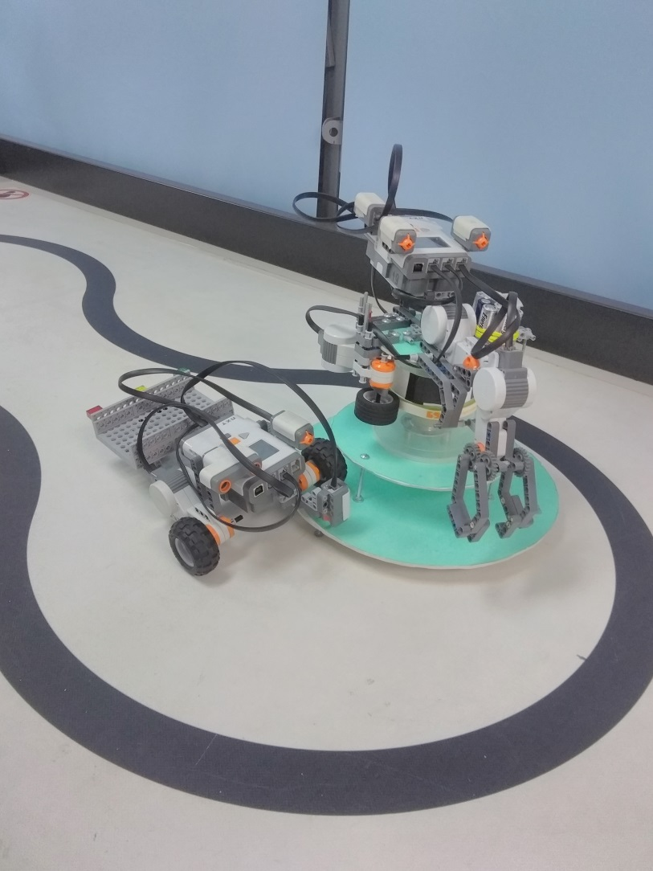
Манипулятор
Зверев семён

Slide 2
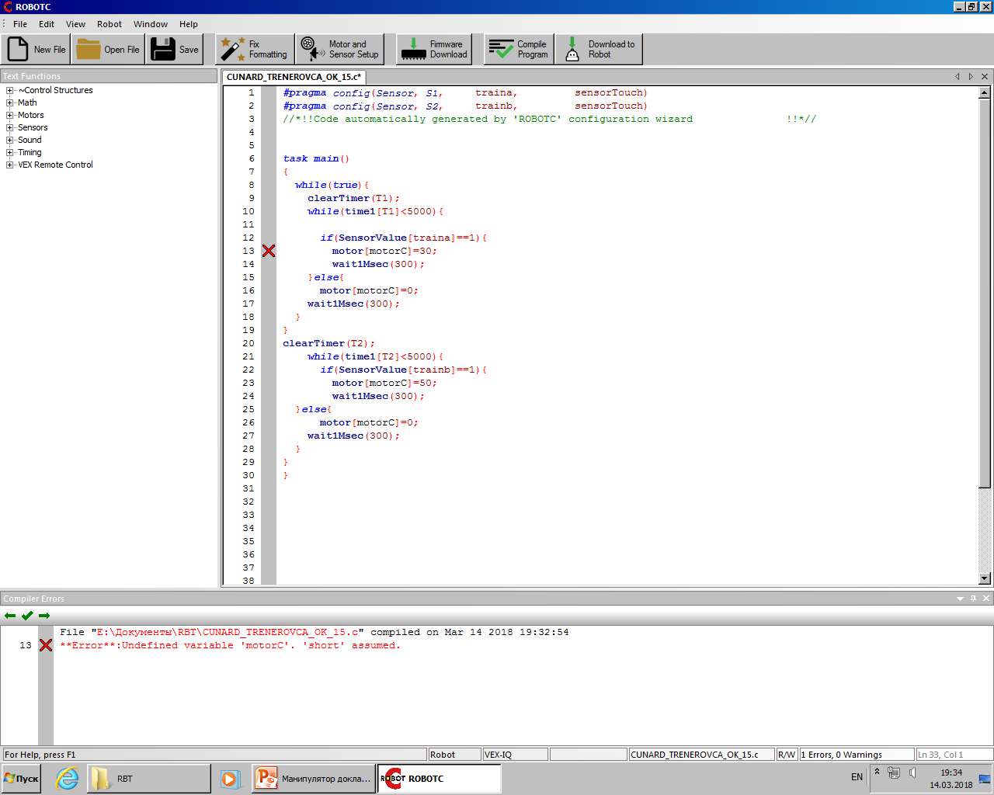
Назначение.
На железнодорожной станции перегружает грузы и\или багаж со склада на транспорт.

Slide 3
Технические характеристики
Может свободно передвигаться на 360 градусов.
Имеет три датчика касания.
3 мотора
1 NXT
Фрикционная передача

Slide 4
Мои роботы
В проэкте учавствует 2 робота,это сам манипулятор и телега которая ездет по линии и перевозит грузы.

Slide 5
Конец
Спасибки за
внимание!

